Slide 1
«Зачем нужна рамка?»
Подготовили: Титова Наталья Ивановна
Воспитатель старшей группы компенсирующей направленности для детей с ТНР

Slide 3
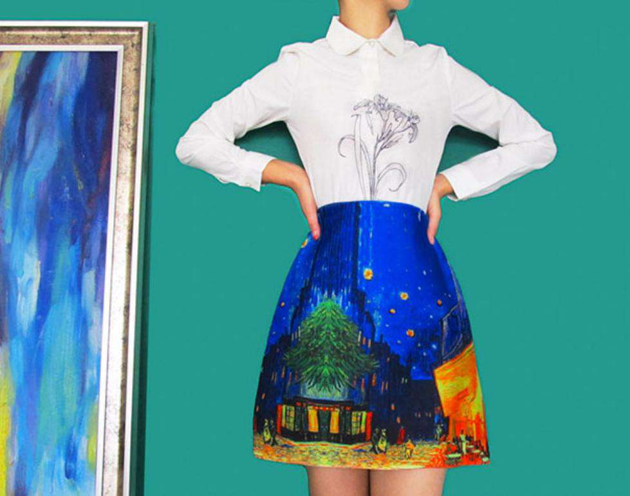
Рама – это одежда для картин, фотографий…

Slide 4
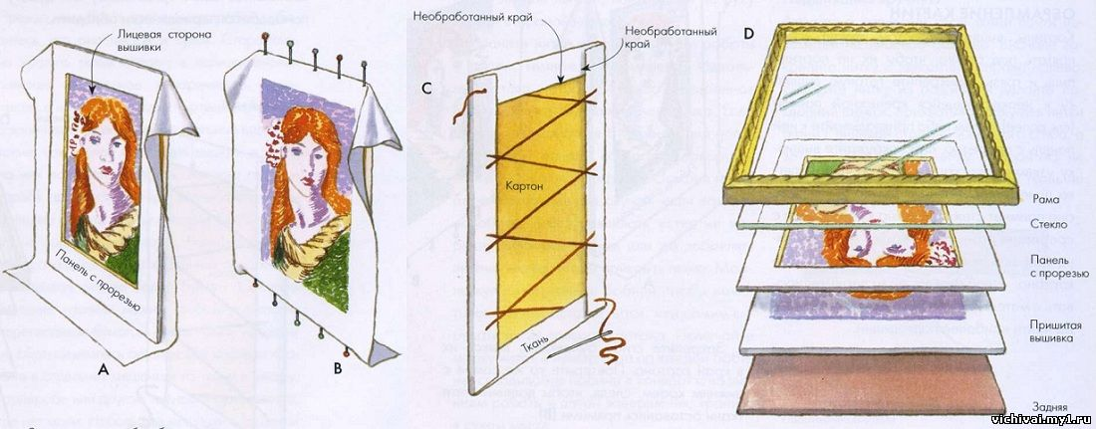
ЗАЩИТА
Жесткое обрамление рамы защищает края произведения от заломов, загибов и свертывания. При помощи стекла защищает от всевозможных вредных воздействий – температуры, влажности, солнечных лучей, пыли, механических повреждений.

Slide 5
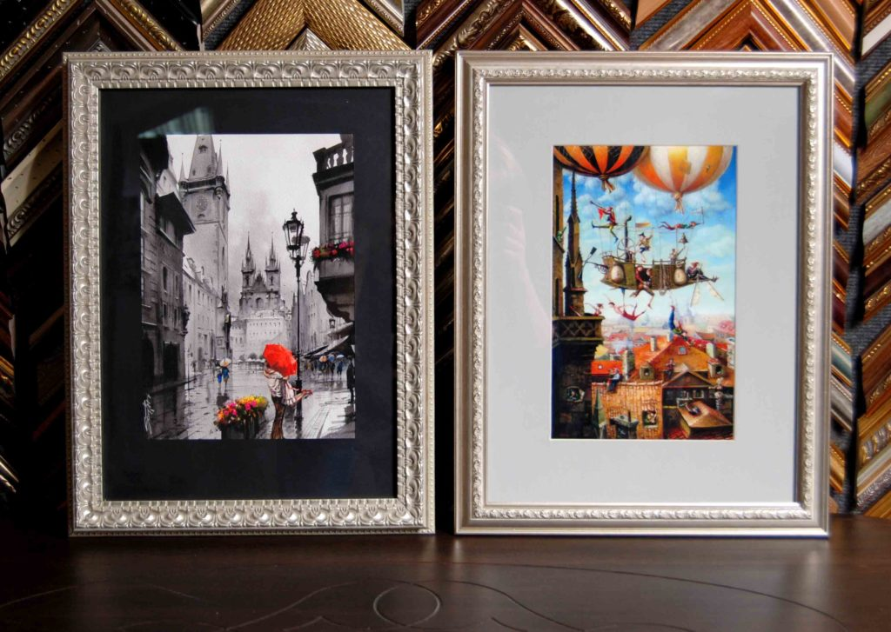
ЗАВЕРШЕННОСТЬ
В большинстве же случаев для завершенного вида картине необходимо подходящее обрамление. Рама не должна отвлекать внимание публики на себя.

Slide 6
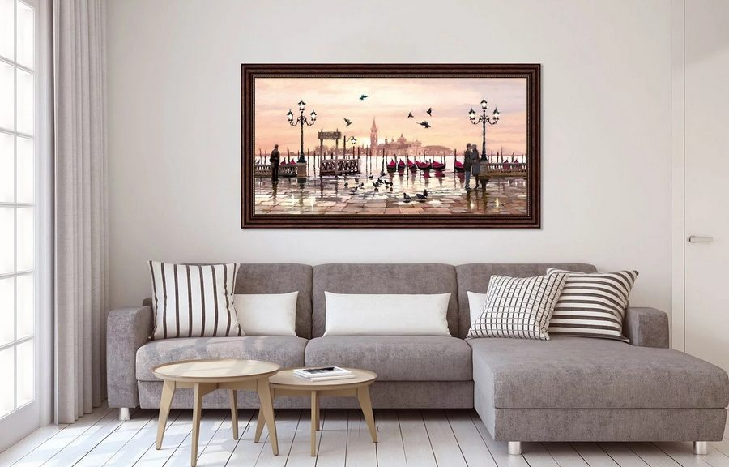
ДИЗАЙН
Грамотно подобранная оправа позволяет ей гармонично вписаться в интерьер.

Slide 7
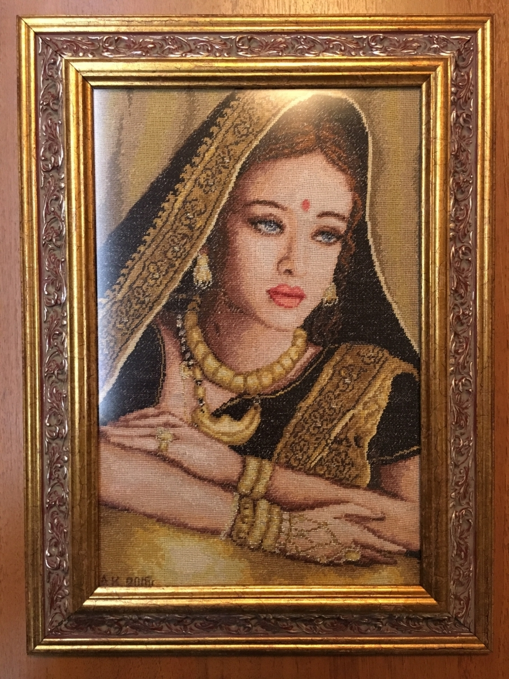
ЭСТЕТИЧНОСТЬ
Ключевым моментом должно быть создание гармонии между рамой и произведением.

Slide 8
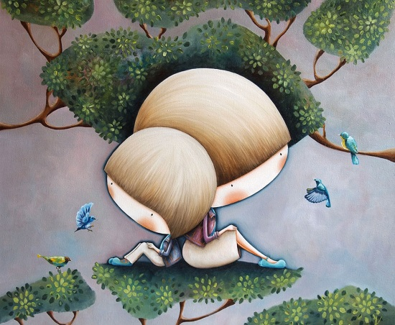
Найди лишнее

Slide 9
Найди 5 отличий

